Slide 1
Прогноз выявляемости ИППП с использованием методов Data science

Slide 2
Проблема и цель проекта
В проекте используются отчетные медицинские данные
Анализ проводится вручную
Нет прогноза на будущие периоды
Цель – автоматизировать анализ и прогноз

Slide 3
Описание данных
Данные по выявляемости ИППП за 2022-2025 годы
Содержат информацию о количестве обследованных (мужчин и женщин) по месяцам по каждой инфекции
Источник данных - профессиональные данные
Данные обезличены

Slide 4
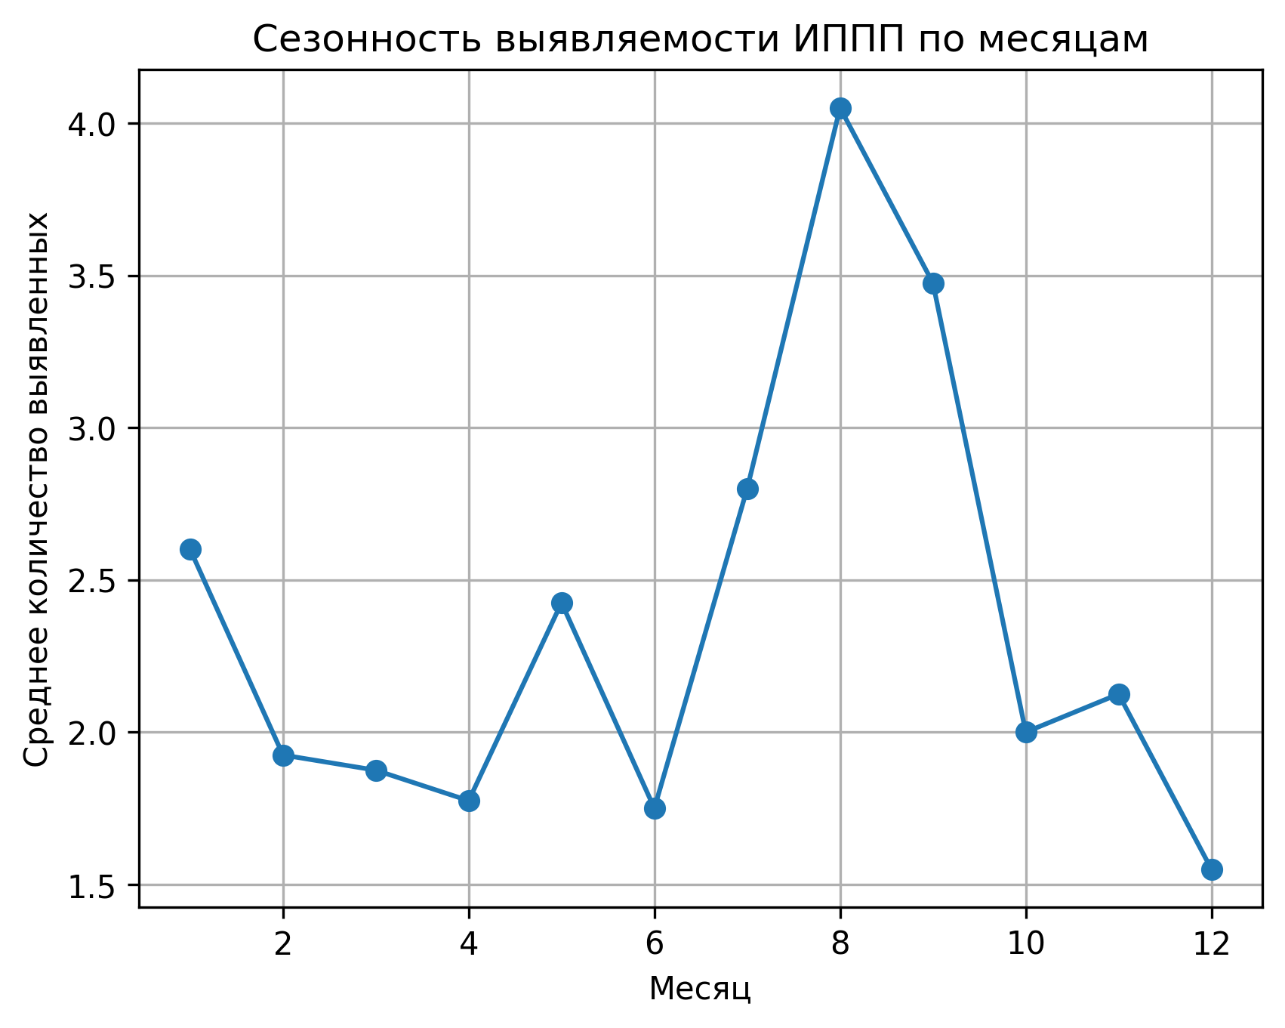
EDA: сезонная выявляемость

Slide 5
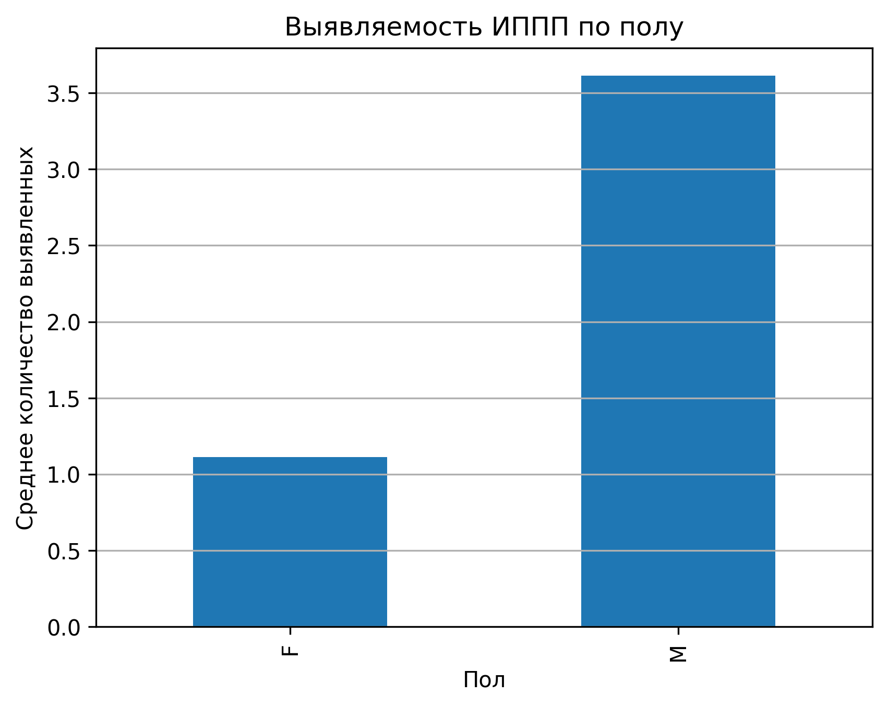
Eda: различия по полу

Slide 6
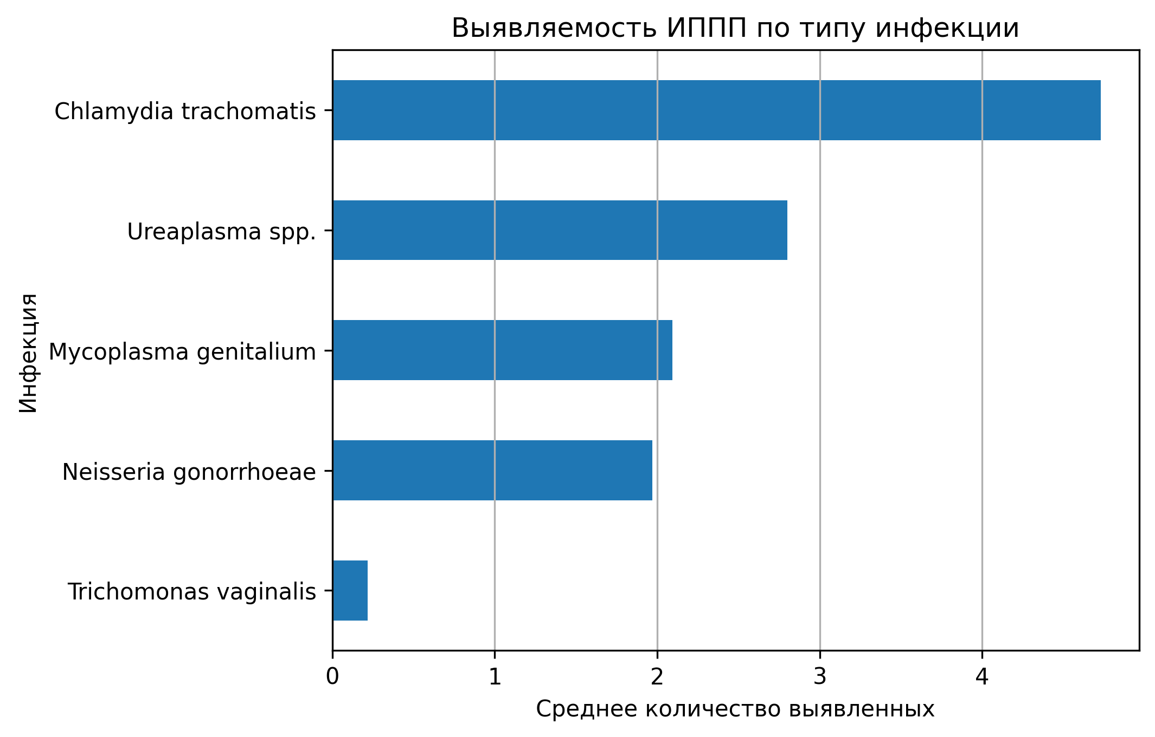
Eda:различия по инфекциям

Slide 7
постановка задачи Ds
Тип задачи: регрессия
Target: количество выявленных
Признаки: год, месяц, пол, инфекция, количество обследованных
Метрики: MAE, RMSE

Slide 8
Примененные модели
Linear Regression | Базовая модель
Random Forest | Нелинейная модель

Slide 9
Результаты моделей
Модель | MAE | RMSE
Linear Regression | 1,64 | 2,28
Random Forest | 1,62 | 2,50

Slide 10
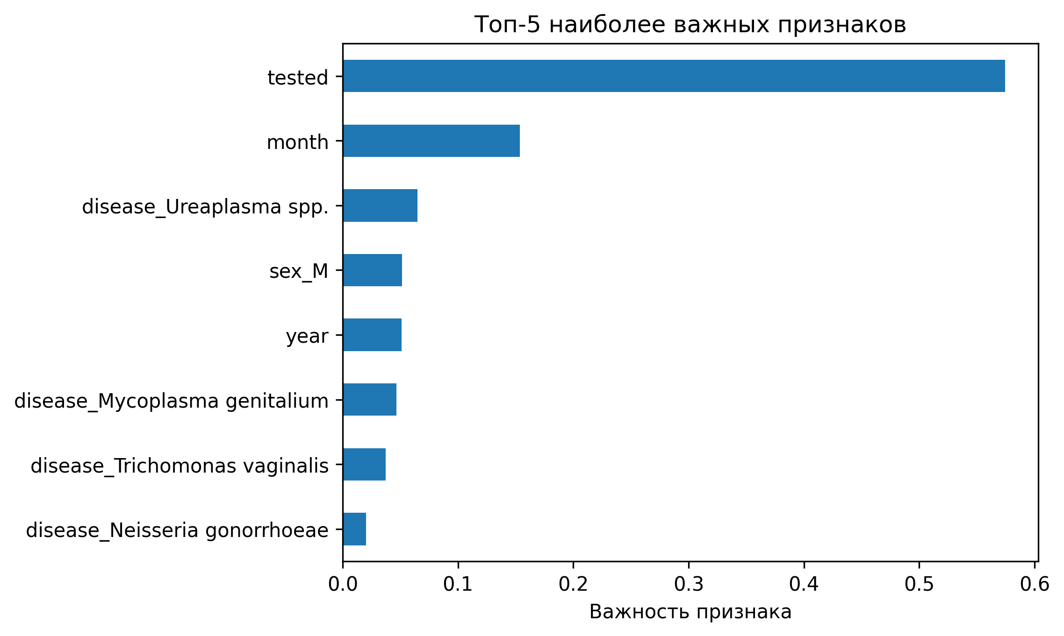
Относительная важность признаков в модели random forest

Slide 11
выводы
Модели показали приемлемую точность
Анализ важности признаков в модели Random Forest показал, что:
временные признаки (месяц) играют значимую роль, подтверждая сезонность;
- тип инфекции является одним из ключевых факторов;
- количество обследованных пациентов напрямую влияет на число выявленных случаев.
Полученные результаты согласуются с выводами, сделанными на этапе исследовательского анализа данных

Slide 12
Практическая ценность проекта
Разработанная модель может быть использована для:
прогнозирования ожидаемой выявляемости ИППП на будущие периоды
планирования нагрузки на медицинский персонал лаборатории
оптимизации закупок диагностических тест-систем и расходных материалов

